Slide 1
Machina Learning Skills for ICT Professionals

Slide 2
Σχετικά με το έργο
Το έργο MACHINA αποτελεί μια στρατηγική συνεργασία για την ενίσχυση της Επαγγελματικής Εκπαίδευσης και Κατάρτισης (ΕΕΚ) για τους επαγγελματίες του κλάδου των Τεχνολογιών Πληροφορικής και Επικοινωνιών (ΤΠΕ) μέσω της ανάπτυξης ενός σύγχρονου και επικαιροποιημένου Ευρωπαϊκού προγράμματος σπουδών στο πεδίο της Μηχανικής Μάθησης, τα οποία θα συμβάλλουν στην αντιμετώπιση των υφιστάμενων αναγκών του κλάδου και στην αναντιστοιχία δεξιοτήτων που επικρατεί στην αγορά εργασίας.

Slide 3
Στόχοι του έργου
Σχεδιασμός ενός σύγχρονου και επικαιροποιημένου Ευρωπαϊκού προγράμματος κατάρτισης στο πεδίο της Μηχανικής Μάθησης (Machine Learning) για τους επαγγελματίες του κλάδου των Τεχνολογιών Πληροφορικής και Επικοινωνιών (ΤΠΕ) που θα τους βοηθήσει να αναπτύξουν τις απαραίτητες τεχνικές, μη τεχνικές και οριζόντιες δεξιότητες.
Εισαγωγή καινοτόμων εκπαιδευτικών μεθοδολογιών και παιδαγωγικών πόρων - ανοιχτής πρόσβασης – άμεσα αξιοποιήσιμων τόσο από τους παρόχους Επαγγελματικής Εκπαίδευσης και Κατάρτισης (ΕΕΚ) που επιζητούν τον εκσυγχρονισμό των προγραμμάτων διδασκαλίας τους όσο και από τους επαγγελματίες του κλάδου των ΤΠΕ.
Αναγνώριση και ενσωμάτωση των απαιτούμενων δεξιοτήτων Μηχανικής Μάθησης στα τομεακά μητρώα δεξιοτήτων και επαγγελμάτων καθώς και στα εθνικά συστήματα πιστοποίησης.
Ενίσχυση των διαθέσιμων πληροφοριών για την αγορά εργασίας και τις δεξιότητες Μηχανικής Μάθησης (Labour market and skills intelligence)

Slide 4
Ομάδες στόχοι
Φορείς Επαγγελματικής Εκπαίδευσης και Κατάρτισης
Επαγγελματίες του κλάδου ΤΠΕ
Σπουδαστές του κλάδου ΤΠΕ
Κοινωνικοί εταίροι
Οργανισμοί επαγγελματικής πιστοποίησης
Φορείς χάραξης πολιτικής στην εκπαίδευση

Slide 5
Κύρια αποτελέσματα
O1: Μαθησιακά αποτελέσματα στο πεδίο της Μηχανικής Μάθησης, βάσει έρευνας στις ανάγκες κατάρτισης
O2: Πρόγραμμα σπουδών και Ανοιχτοί Εκπαιδευτικοί Πόροι στο πεδίο της Μηχανικής Μάθησης
O3: Ανοιχτό Διαδικτυακό Μάθημα (VOOC)
O4: Πλαίσιο και κατευθυντήριες γραμμές για την ενσωμάτωση των δεξιοτήτων Μηχανικής Μάθησης στα τομεακά μητρώα δεξιοτήτων και επαγγελμάτων
E1- E5: Εθνικές ημερίδες διάχυσης των αποτελεσμάτων του έργου

Slide 6
Κύριες δραστηριότητες
Ανάλυση των αναγκών κατάρτισης των επαγγελματιών του κλάδου των ΤΠΕ που σχετίζονται με δεξιότητες Μαθησιακής Μάθησης, για την ανάπτυξη σχετικών μαθησιακών αποτελεσμάτων.
Ανάπτυξη ενός Ευρωπαϊκού επαγγελματικού προγράμματος κατάρτισης στο πεδίο της Μηχανική Μάθησης
Δημιουργία ανοικτών εκπαιδευτικών πόρων που ανταποκρίνονται στις σύγχρονες ανάγκες κατάρτισης των επαγγελματιών του κλάδου των ΤΠΕ στο πεδίο της Μηχανική Μάθησης.
Ανάπτυξη ενός Μαζικού Ανοικτού Διαδικτυακού Μαθήματος Κατάρτισης (VOOC) στο πεδίο της Μηχανική Μάθησης, με στόχο την ενίσχυση της ευελιξίας και των δυνατοτήτων εξατομίκευσης της μάθησης στην Επαγγελματική Κατάρτιση.
Δημιουργία ενός Ευρωπαϊκού πλαισίου για τον καθορισμό προσόντων Μηχανική Μάθησης για τους επαγγελματίες ΤΠΕ και την ενσωμάτωση των προαπαιτούμενων δεξιοτήτων στα τομεακά μητρώα δεξιοτήτων και επαγγελμάτων.

Slide 7
Διάρκεια & Επιχορήγηση
Διάρκεια: Σεπτέμβριος 2020 - Δεκέμβριος 2022
Προϋπολογισμός: 291,805.50 €
Χώρες: Γαλλία, Ελλάδα, Ιταλία, Ρουμανία, Γερμανία

Slide 8
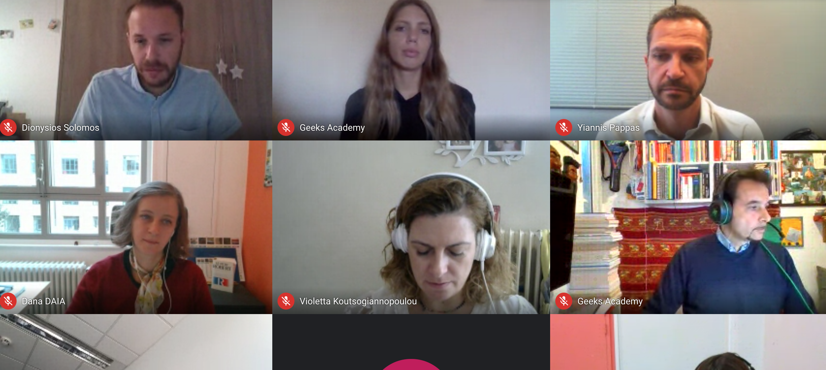
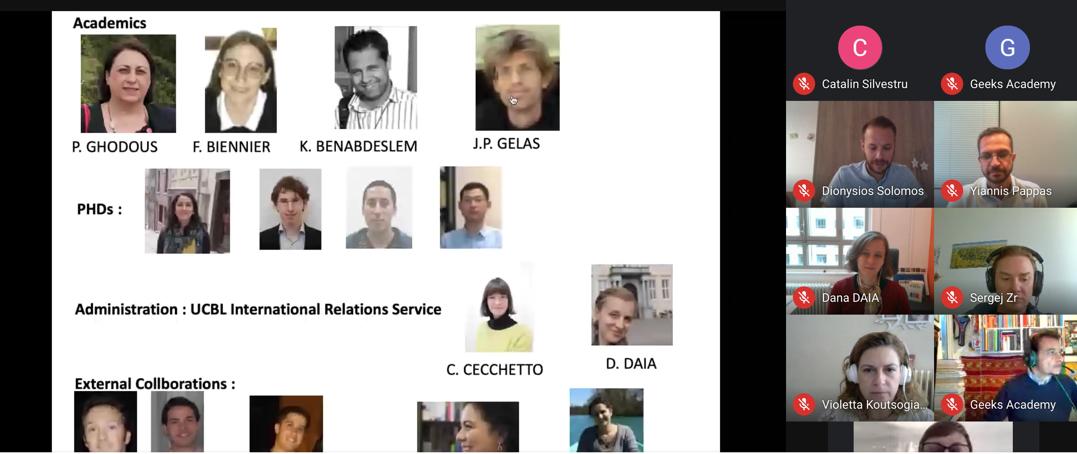
Νέα και εκδηλώσεις
In Εναρκτήρια συνάντηση του έργου MACHINA, 29-30 Σεπτεμβρίου 2020. Η εναρκτήρια συνάντηση του έργου MACHINA πραγματοποιήθηκε διαδικτυακά λόγω των περιοριστικών μέτρων κατά της πανδημίας του COVID-19 στις 29 και 30 Σεπτεμβρίου 2020. Οι εταίροι τόνισαν το κοινό τους όραμα και στόχους για την υλοποίηση του έργου και έβαλαν τις βάσεις για μια επιτυχημένη συνεργασία. Κατά τη διάρκεια της συνάντησης, συζητήθηκαν επίσης οι κανόνες του προγράμματος και συμφωνήθηκαν οι κατευθυντήριες γραμμές υλοποίησης του έργου καθώς και τα καθήκοντα του κάθε εταίρου για τα προσδοκόμενα πνευματικά αποτελέσματα.

Slide 9
^{Αποτελέσματα 1ο εξαμήνου}
Ανάλυση αναγκών κατάρτισης
Μαθησιακά αποτελέσματα στο πεδίο της Μηχανική Μ
Δομές και υλικά διάχυσης του έργου (λογότυπο, ιστότοπος, κοινωνικά δίκτυα, φυλλάδιο, αφίσα)
Η επόμενη προγραμματισμένη συνάντηση των εταίρων της κοινοπραξίας θα πραγματοποιηθεί τον Μάρτιο του 2021, στο Αννόβερο της Γερμανίας.

Slide 10
Κοινοπραξία
UCBL - Lyon, France
EXELIA - Athens, Greece
ACADEMY - Rome, Italy
ANC - Bucharest, Romania
L3S - Hannover, Germany

Slide 11
Επικοινωνήστε μαζί μας:
machina@l3s.de
Ακολουθησε μας:
Η υποστήριξη της Ευρωπαϊκής Επιτροπής στην παραγωγή της παρούσας έκδοσης δεν συνιστά αποδοχή του περιεχομένου, το οποίο αντικατοπτρίζει αποκλειστικά τις απόψεις των συντακτών, και η Επιτροπή δεν μπορεί να αναλάβει την ευθύνη για οποιαδήποτε χρήση των πληροφοριών που περιέχονται σε αυτήν.

